Slide 1

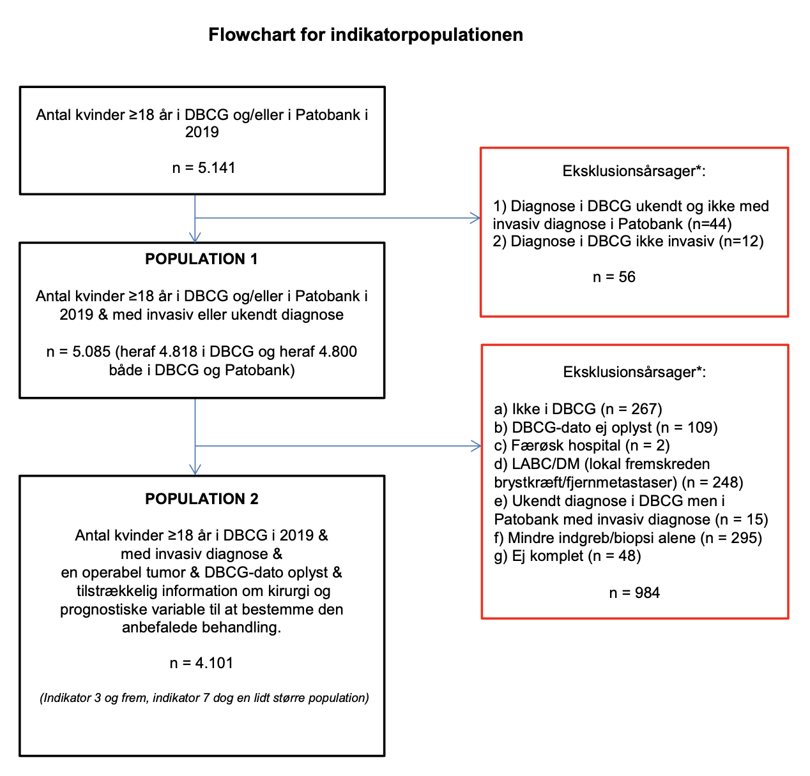

Slide 2
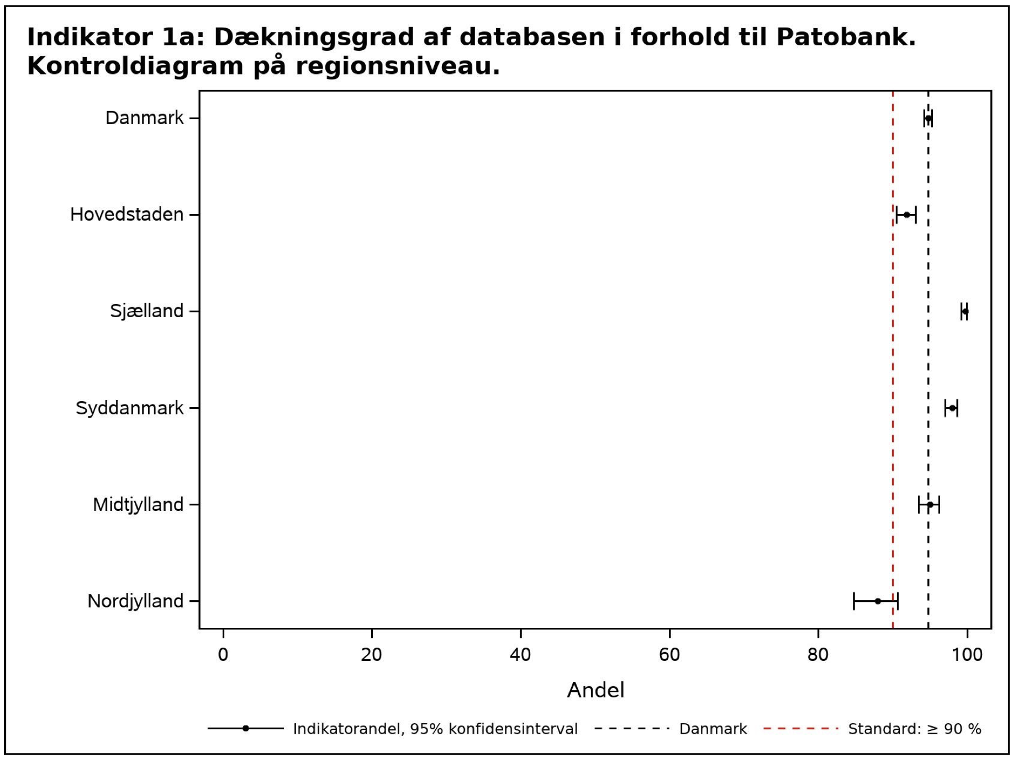
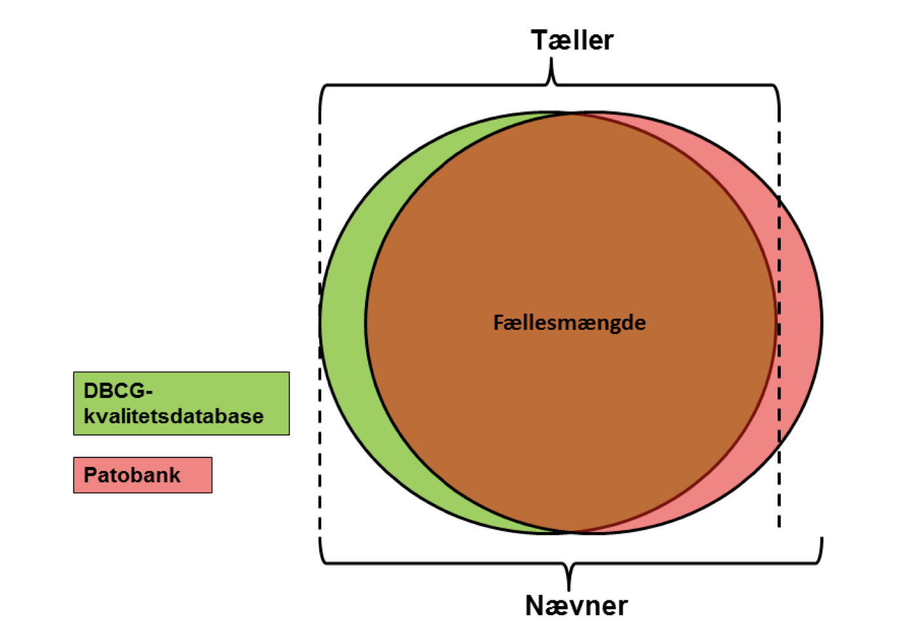
Notes:
Dækningsgraden på 94,7 % anses for meget tilfredsstillende. Tages den statistiske usikkerhed i betragtning, er der ikke regioner eller afdelinger, der ligger signifikant under standarden. På basis af de foreliggende indikatoropfyldelser, synes det realistisk, at standarden hæves til 95 %. Det vil kræve en lille forbedring ved enkelte enheder, men det er vurderingen, at det vil kunne ske uden større besvær ved en samlet indsats fra kirurger og patologer.
Anbefalinger
Styregruppen vil senere tage op til overvejelse, om standarden skal hæves til 95 %.

Slide 3
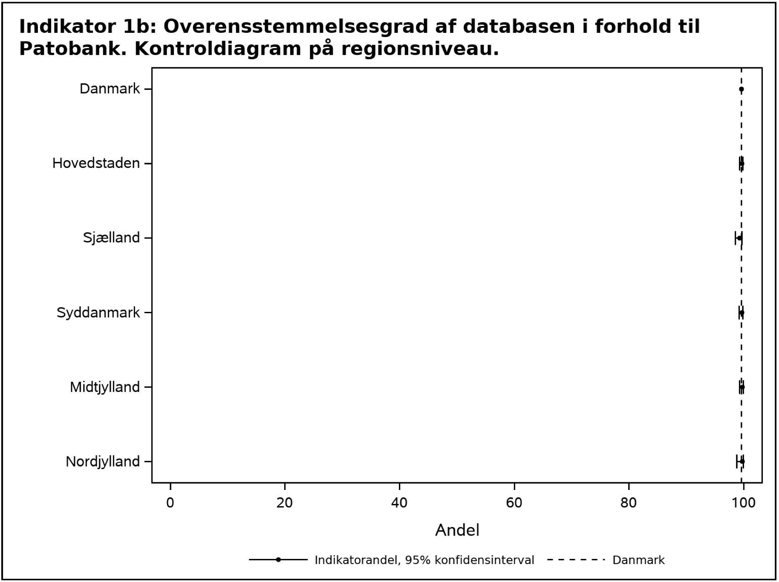
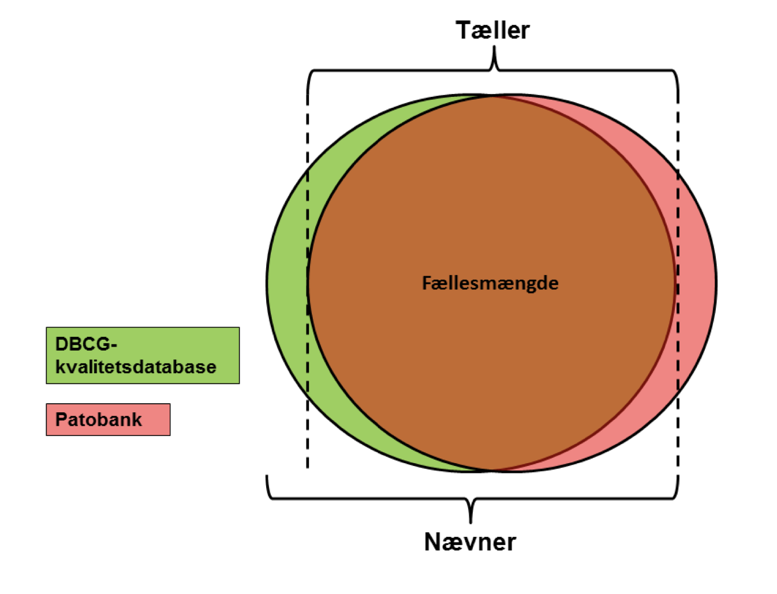
Notes:
Indikatoropfyldelsen på 99,6% i forhold til overensstemmelsesgrad er meget høj og viser, at der foregår en meget omhyggelig indberetning fra de patologiske afdelingers side. Det anses for at være overordentligt tilfredsstillende. De 44 patienter i kolonnen "Uoplyste" omfatter patienter, hvis diagnose er mangelfuldt indberettet til DBCG. Disse patienter vil findes i ledelsesinformationssystemerne (LIS-systemer) i de enkelte regioner samt fremgå̊ af rykkerlister fra DBCG databasen til de kirurgiske afdelinger med henblik på at få rettet forkerte indberetninger (f.eks. til DCIS) og slettet patienter, der er fejlregistreret i databasen.
Anbefalinger
Ingen. Styregruppen anbefaler at indikatoren udgår i forbindelse med næste årsrapport.

Slide 4
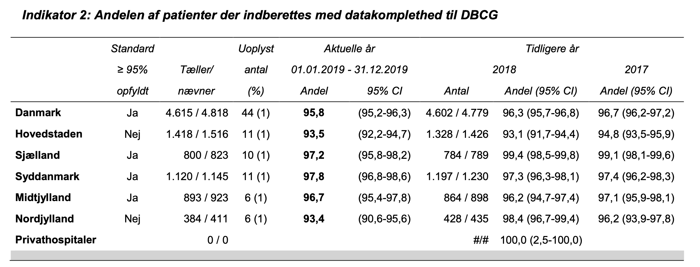
Notes:
Indikatoren afspejler indberetningspraksis ved de kirurgiske og patologiske enheder og anses for at være helt central for hele indikatorsættet. Indikatoren er fuldt opfyldt for 3 af 5 regioner. For de øvrige 2 regioner ligger indikatoropfyldelsen dog ikke signifikant under standarden. På afdelingsniveau er billedet tilsvarende, og ingen afviger signifikant fra standarden. Det anses samlet set for meget tilfredsstillende. Styregruppen er bekendt med, at de foreliggende resultater er kommet i stand efter en betydelig ekstraordinær indsats fra afdelingerne med indberetning og opdatering af de fra DBCG udsendte rykkerlister. Dette gælder i særlig grad den kirurgiske afdeling i Region Sjælland (Roskilde tidl. Ringsted).

Slide 5
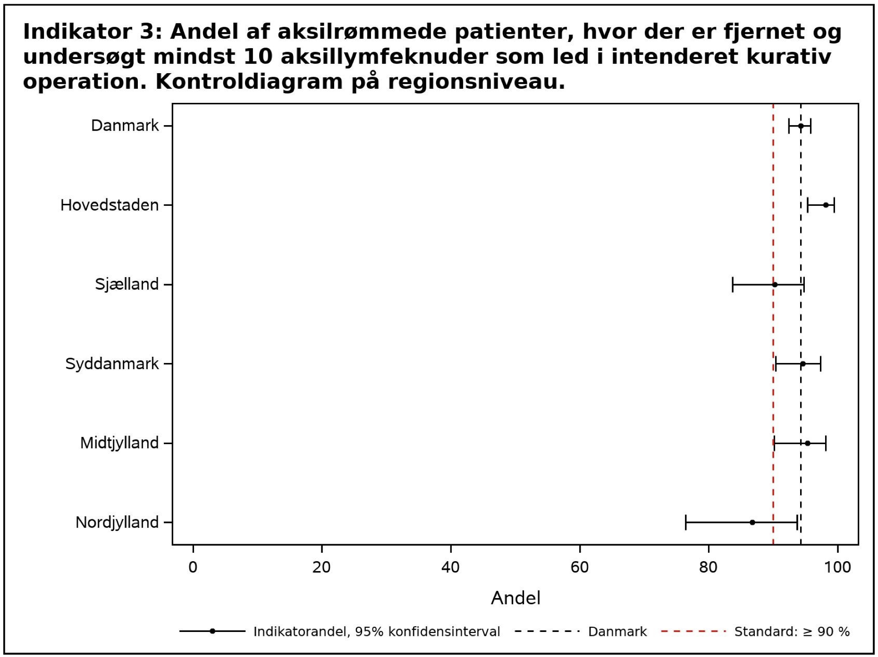
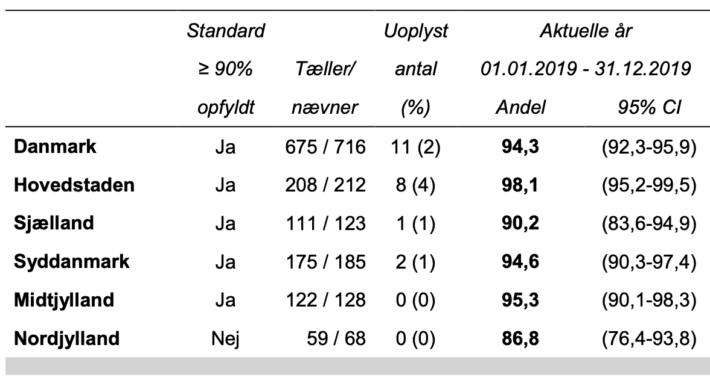
716 ALND = 17,5%
Notes:
Resultatet anses for overordnet tilfredsstillende. Ingen afdelinger ligger i 2019 signifikant under standarden, men der er dog 3 afdelinger, der ikke når op på 90 %. Aalborg har tidligere ligget under standarden, om end resultatet i 2018 var tilfredsstillende. I 2019 er resultatet på 85,7 % signifikant lavere end den ønskværdige tærskel på 95 %.
Anbefalinger
Enheden i Aalborg bør tilstræbe at nå̊ en højere indikatoropfyldelse vedr. denne indikator.

Slide 6
Lymfeknude-status
Sentinel node biopsi
Primær kirurgi (N=3390; 82,7%)
  Lumpektomi 94,0%
  Mastektomi 81,7%
Operation efter NACT (555; 13,5%)
  Lumpektomi 1,0%
  Mastektomi 4,4%
Biopsi (156; 3,8%)
  6,4%
Positive LN | Primær op. | NACT
LN-negativ | 67,9% | 60,7%
1-3 Macromet. | 16,7% | 23,6%
4+ Macromet. | 5,8% | 7,0%
? | 1,3% | 8,6%
Mikrometastaser | 8,3%
Notes:
Data fra Appendix 3. Prognostiske parametre

Slide 7
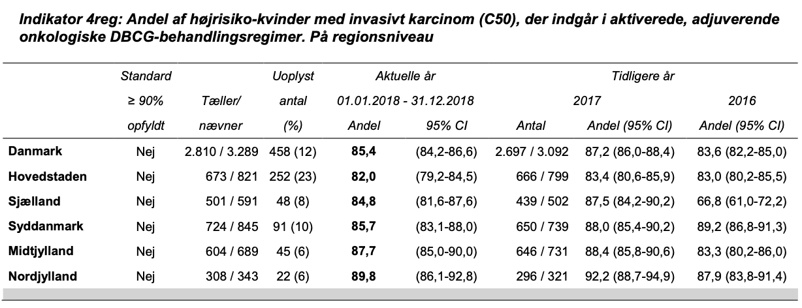
Notes:
Når denne indikator har været kommenteret i de årlige rapporter, har der som regel været rettet fokus på mangelfulde indberetninger. Med dette års rapport er der imidlertid sket en markant forbedring på det område. Således er der kun 12 % af patienterne, hvor der mangler oplysninger om dette. I den senest offentliggjorte rapport fra 2017 udgjorde den tilsvarende andel 30 %. Det fremgår meget tydeligt af de fremlagte tal, at man i to regioner, henholdsvis Region Hovedstaden og Region Sjælland, har gjort en ekstraordinær indsats for at forbedre sig. Mest bemærkelsesværdigt er forbedringen i Region Sjælland.
Sænkning af standarden til f.eks. 85 %.
Forbedringen gælder både tallene for 2019 og 2018, og udviklingen vurderes meget positiv af styregruppen, og de foreliggende resultater betyder, at man kan forholde sig mere konkret til de beregnede indikatorværdier.
I den seneste publicerede rapport var der udover for afdelingerne i Region Sjælland og Region Hovedstaden også̊ påtale af indberetning fra Aabenraa. Det var således åbenbart, at der var mange uoplyste, hvor dette mistænktes at hidrøre fra manglende indberetning af korresponderende onkologisk afdeling. Det fremgår af de aktuelle tal, at man der har taget dette til efterretning.
Indikatoropfyldelsen er under standarden for hele landet. Generelt er der et relativt ensartet billede, hvor indikatorværdien for opgørelse baseret på de enkelte onkologiske afdelinger ligger omkring 5 % under standarden på 90 %. Der er kun 2 afdelinger (Vejle og Herning), hvor indikatorværdien er opfyldt. For de øvrige onkologiske afdelinger gælder, at man ikke når standarden, og for afdelingerne i Herlev, Hillerød, Rigshospitalet, Næstved, Odense, Sønderborg og Aarhus ligger indikatorværdien signifikant under standarden.
Anbefaling
På baggrund af det generelle og ret ensartede billede og med udgangspunkt i, at de foreliggende data er så̊ relativt komplette, at det er meningsfyldt at lægge dem til grund for en nøjere granskning, har styregruppen lagt op til en ændring og sænkning af standarden til f.eks. 85 %. Det vurderes umiddelbart, at de meget komplekse og langvarige behandlingsforløb betyder, at en standard på 90 % er urealistisk højt sat. En endelig beslutning herom vil blive taget op til det kommende styregruppemøde i efteråret 2020.

Slide 8
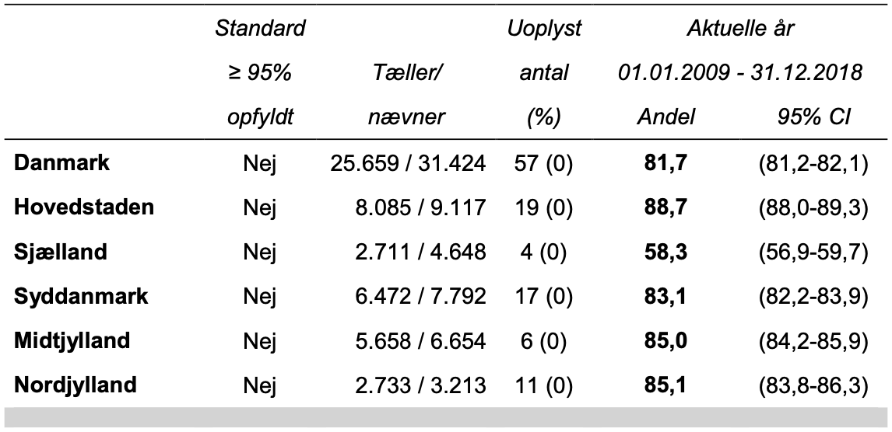
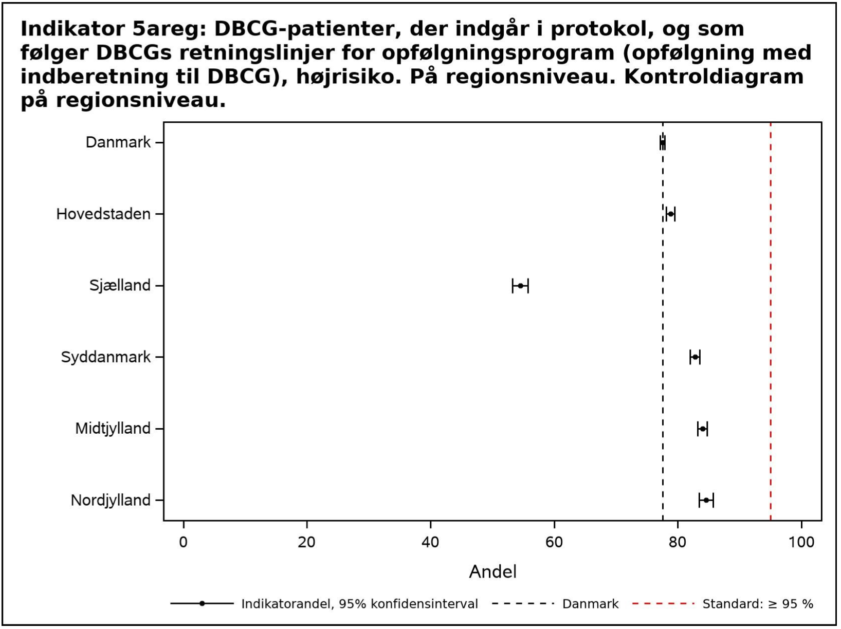
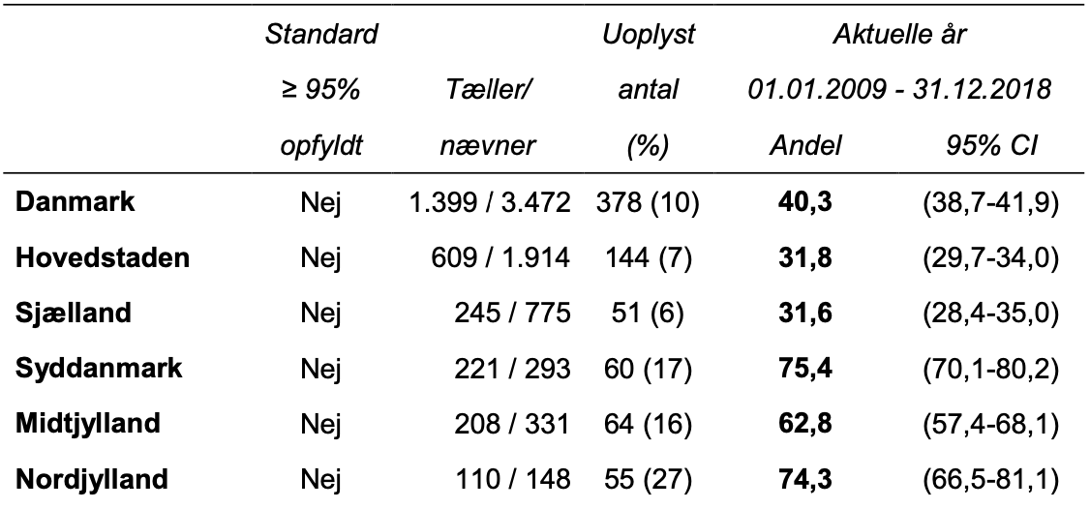
Onkologiske afdelinger
Kirurgiske afdelinger
Notes:
Indikatoropfyldelsen er fortsat alt for lav i forhold til den valgte standard. Resultatet for hele landet med en indikatoropfyldelse på kun godt 77,5 % er uacceptabel, men der kan dog observeres en forbedring i forhold til den seneste publicerede rapport med 2017 data. Der er sket en forbedring i alle regioner, men alle ligger også̊ i det seneste år signifikant under standarden. Mest markant er forbedringen i Region Hovedstaden, hvor de onkologiske afdelinger i Herlev og ved Rigshospitalet skiller sig ud med indikatoropfyldelser over 90 %. Tilsvarende er der to afdelinger i Region Syd (Sønderborg og Vejle), der har nået indikatorværdier over 90 %. Trods indikatorværdier over 90 % når Rigshospitalet og Sønderborg ikke op på niveau for standarden.
Sænke standarden for denne indikator til 90 %
Der er fortsat en relativ stor andel af højrisikopatienterne, som ikke følges i onkologisk regi, men er registreret ved de kirurgiske afdelinger. Andelen er dog faldende. Indikatoropfyldelsen er ringe for denne patientgruppe (40,3 %). Der er tidligere i forbindelse med de årlige rapporter gjort opmærksom på, at noget af problemet skyldes, at der af den kirurgiske afdeling ikke er angivet en korresponderende onkologisk afdeling, hvorfor rykkere ikke er videresendt til den relevante afdeling, hvorfra der altså̊ heller ikke er kommet indberetning. Billedet er broget, og der er kun to afdelinger, som ikke signifikant ligger under standarden. Det er Vejle og Aalborg. For de to københavnske afdelinger og afdelingen i Ringsted drejer det sig om et betydeligt antal patienter, og indikatoropfyldelsen ligger langt under niveau. Herlev og Ringsted har bemærkelsesværdigt ringe indikatoropfyldelse, og det er et billede, der gentages fra de foregående år. Styregruppen er dog bekendt med, at der ved de pågældende hospitaler pågår en omfattende registreringsaktivitet baseret på studentermedarbejdere, og det forventes derfor, at næste års rapport vil give et anderledes billede.
Anbefalinger
Der er behov for en ekstraordinær indsats mht. indberetning ved specielt afdelingerne på Sjælland. For de kirurgiske afdelingers vedkommende må indberetning af korresponderende afdeling betragtes som 'lavt hængende frugter', og det anbefales på det kraftigste, at man tager opfordringen til efterretning.
Styregruppen har fundet det relevant at gøre sig overvejelser om at sænke standarden for denne indikator til 90 % i stedet for de gældende 95 %, og der lægges op til en beslutning herom ved det kommende møde i styregruppen.

Slide 9
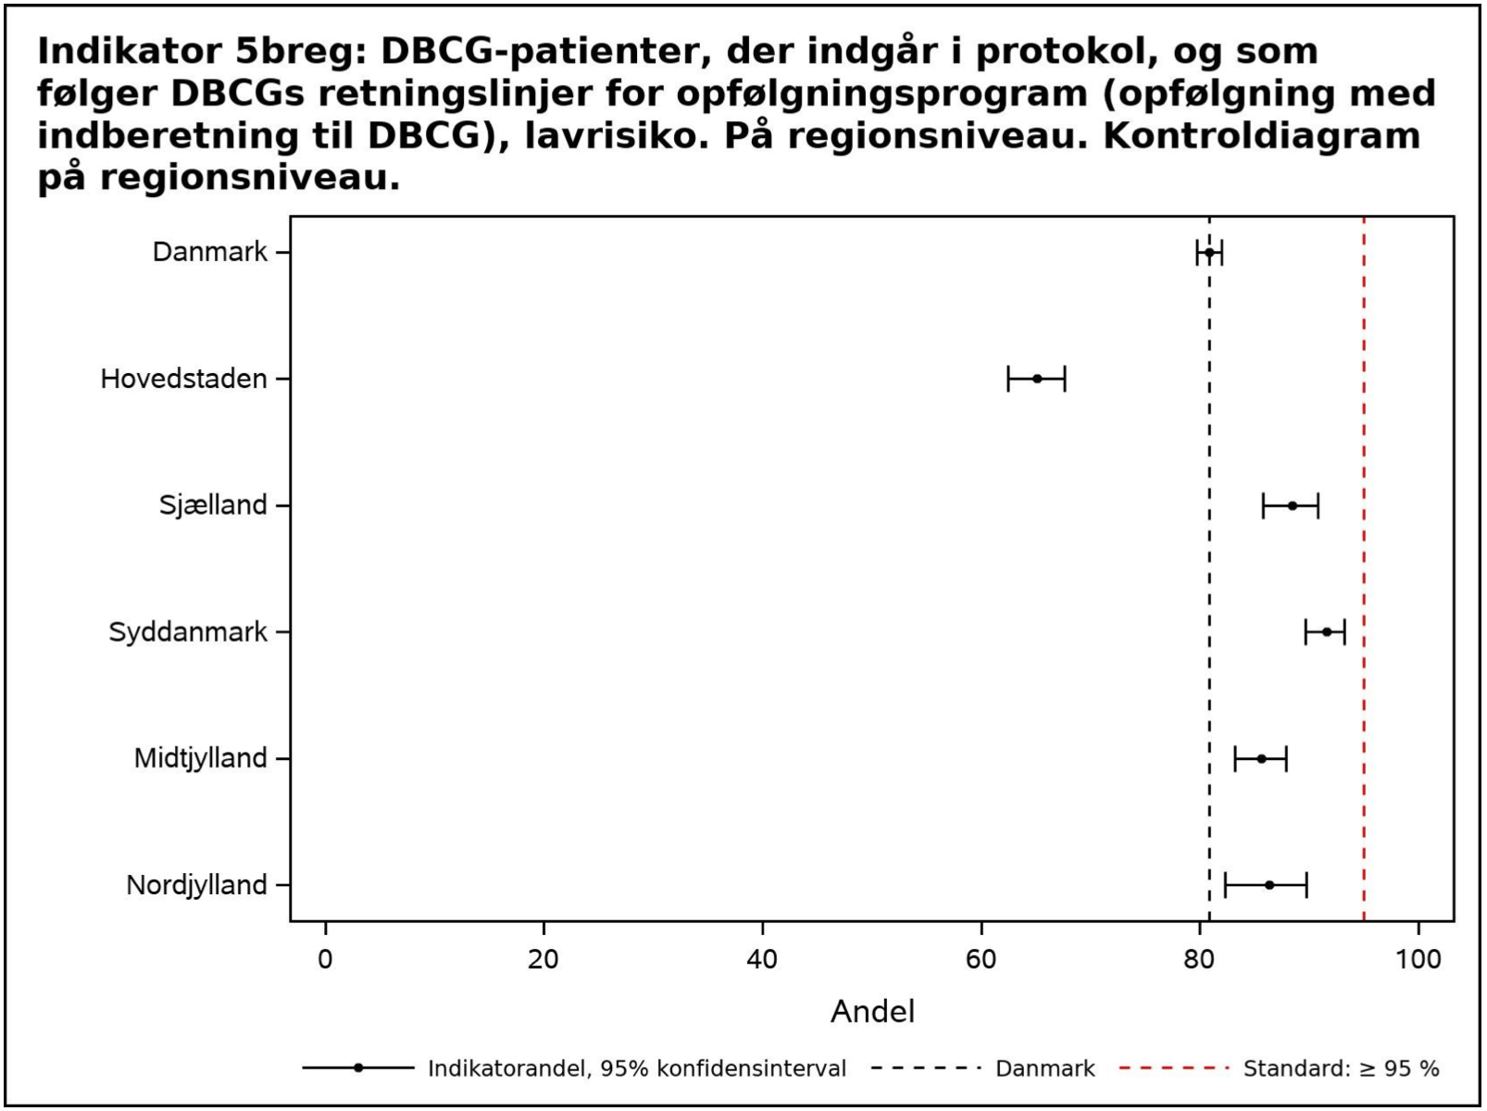
Notes:
Som det fremgår af de ovenstående kommentarer, er mønstret stort set det samme som for de foregående år. Opfyldelsen er mangelfuld på landsplan, men som også̊ i 2017-rapporten, ligger Region Syd på et højere niveau end gennemsnittet, men dog signifikant under standarden. Region Hovedstaden ligger på et uacceptabelt lavt niveau, markant under landsgennemsnittet og de øvrige regioner.
Cirka en fjerdel af lavrisikopatienter følges i de onkologiske afdelinger, og på landsplan synes indikatoropfyldelsen lidt højere for opfølgning end, hvad der ses ved de kirurgiske afdelinger, og der er flere afdelinger, der når et tilfredsstillende eller acceptabelt niveau (Herlev, Rigshospitalet, Aarhus og Aalborg). For de kirurgiske afdelingers vedkommende når man tilsvarende niveauer i Aabenraa, Esbjerg, Odense og Vejle. Herlev, Aalborg og Hjørring ligger på et uacceptabelt lavt niveau.
Anbefalinger
De kirurgiske afdelinger, der ikke lever op til standarden og ligger signifikant under landsgennemsnittet (Rigshospitalet, Herlev og Aalborg) bør gøre en ekstra indsats på dette område (Hjørring og Randers er ophørt, og der er derfor ikke grund til anbefalinger sv.t. disse afdelinger). Tilsvarende krav om en forbedret indsats stilles til de onkologiske afdelinger i Hillerød, Rønne, Næstved og Esbjerg. Indberetning på patienter i opfølgning og evt. rettidig respons på de af DBCG fremsendte rykkerlister vurderes at fordre en beskeden indsats fra den enkelte afdeling.

Slide 10
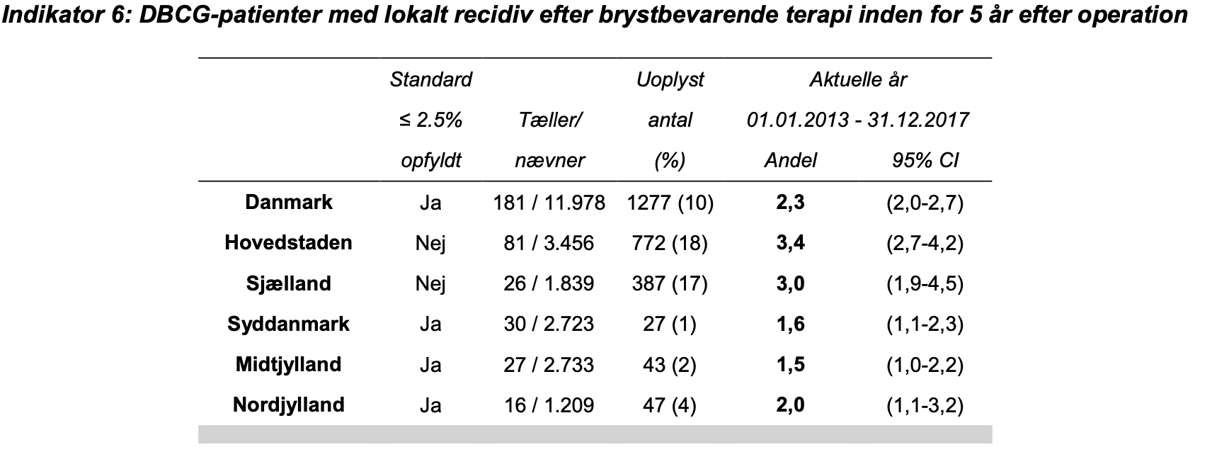
Notes:
Det generelle billede er positivt. På landsplan er der en tilfredsstillende indikatoropfyldelse, men regionalt og på afdelingsniveau er der nogen variation. Region Hovedstaden opfylder ikke standarden, og det skyldes primært en betydelig højere forekomst af lokalt recidiv hos patienter, der er opereret i Herlev.
Der er påfaldende mange uoplyste fra Herlev og Ringsted (henholdsvis 32 % og 17 %), og det er ikke tilfredsstillende.
Anbefalinger
I Herlev bør man se nærmere på de påfaldende mange lokale recidiver og forsøge at afklare, om der er mulige forklaringer på den høje forekomst.
Indberetningen af opfølgning fra Herlev og Ringsted/Roskilde bør optimeres.

Slide 11
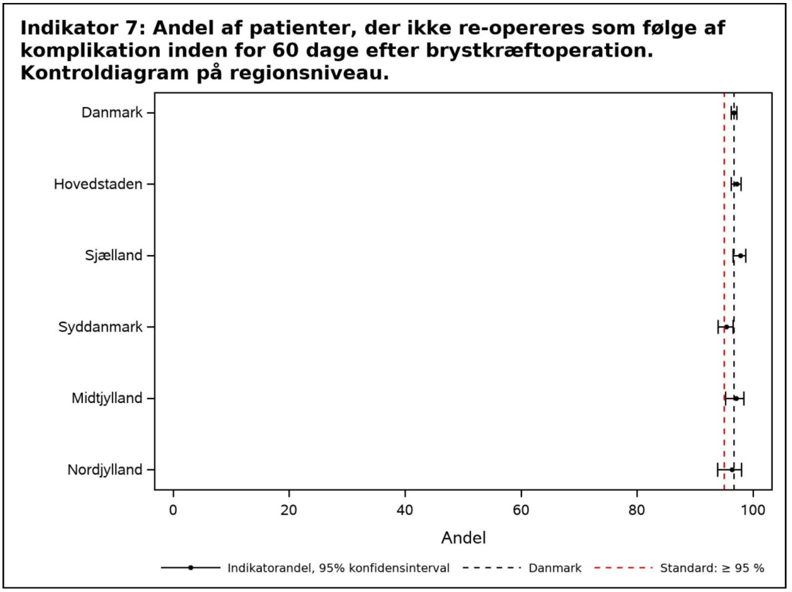
Notes:
3,3% re-opereres
Overordnet vurderes det samlede resultat på landsplan for at være tilfredsstillende. Ingen regioner afviger signifikant fra standarden på 95 %. På afdelingsniveau er der heller ikke afdelinger, der ligger signifikant under standarden. Det bemærkes, at der i Region Midtjylland er en helt uacceptabelt høj andel med mangelfulde oplysninger. Dette beror formentlig på problemer med LPR3

Slide 12
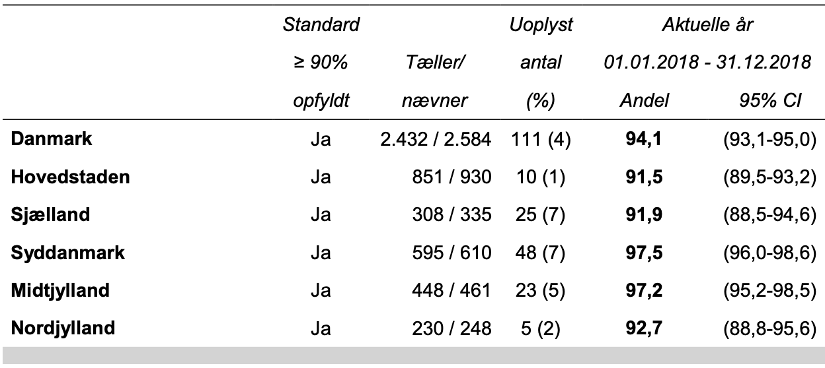
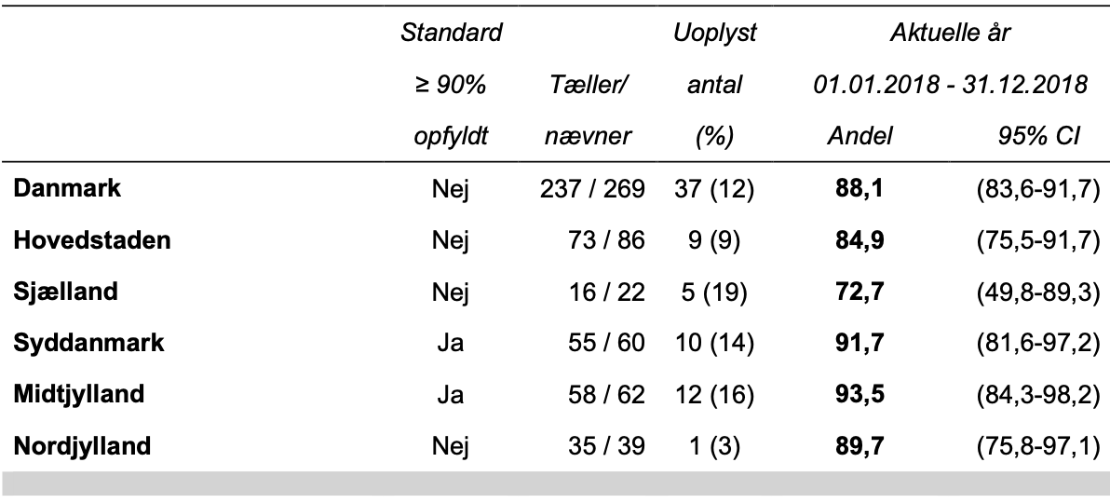
Strålebehandling
Lumpektomi
Mastektomi
Notes:
Lumpektomi: Ser man på det samlede resultat, er indikatoropfyldelsen på landsplan tilfredsstillende, og alle regioner lever op til standarden. Der er enkelte afdelinger, der ligger lidt under, men det er ikke signifikant. Det samme billede tegnede sig for 2018 data (appendiks 6). I forhold til tidligere er andelen uoplyste blevet reduceret, og specielt gælder det for Næstved og Herlev, der i sidste offentliggjorte rapport fik en anmærkning om dette.
Mastektomi: På landsplan er resultatet ikke signifikant forskelligt fra standarden på 90 %, om end opfyldelsen kun er opgjort til 88,1 %. Det samme gør sig gældende for 2018. Opgørelserne bygger på lave antal og derfor også̊ brede konfidensintervaller. Det er således kun for afdelingen i Næstved, at indikatoropfyldelsen ligger signifikant under. Dette anses for overordnet nogenlunde tilfredsstillende. Det er som i 2017-rapporten, Region Hovedstaden og Region Sjælland, der trækker indikatoropfyldelsen ned under 90 %. For de onkologiske afdelingers vedkommende er det specielt afdelingen i Næstved, der ligger under standarden. Rigshospitalet har markant forbedret sig i forhold til den seneste rapport.
Anbefalinger
Der er behov for en forbedret indsats fra den onkologiske afdeling i Næstved, hvor omkring en fjerdedel af patienterne efter mastektomi tilsyneladende ikke modtager strålebehandling i henhold til retningslinjerne.

Slide 13
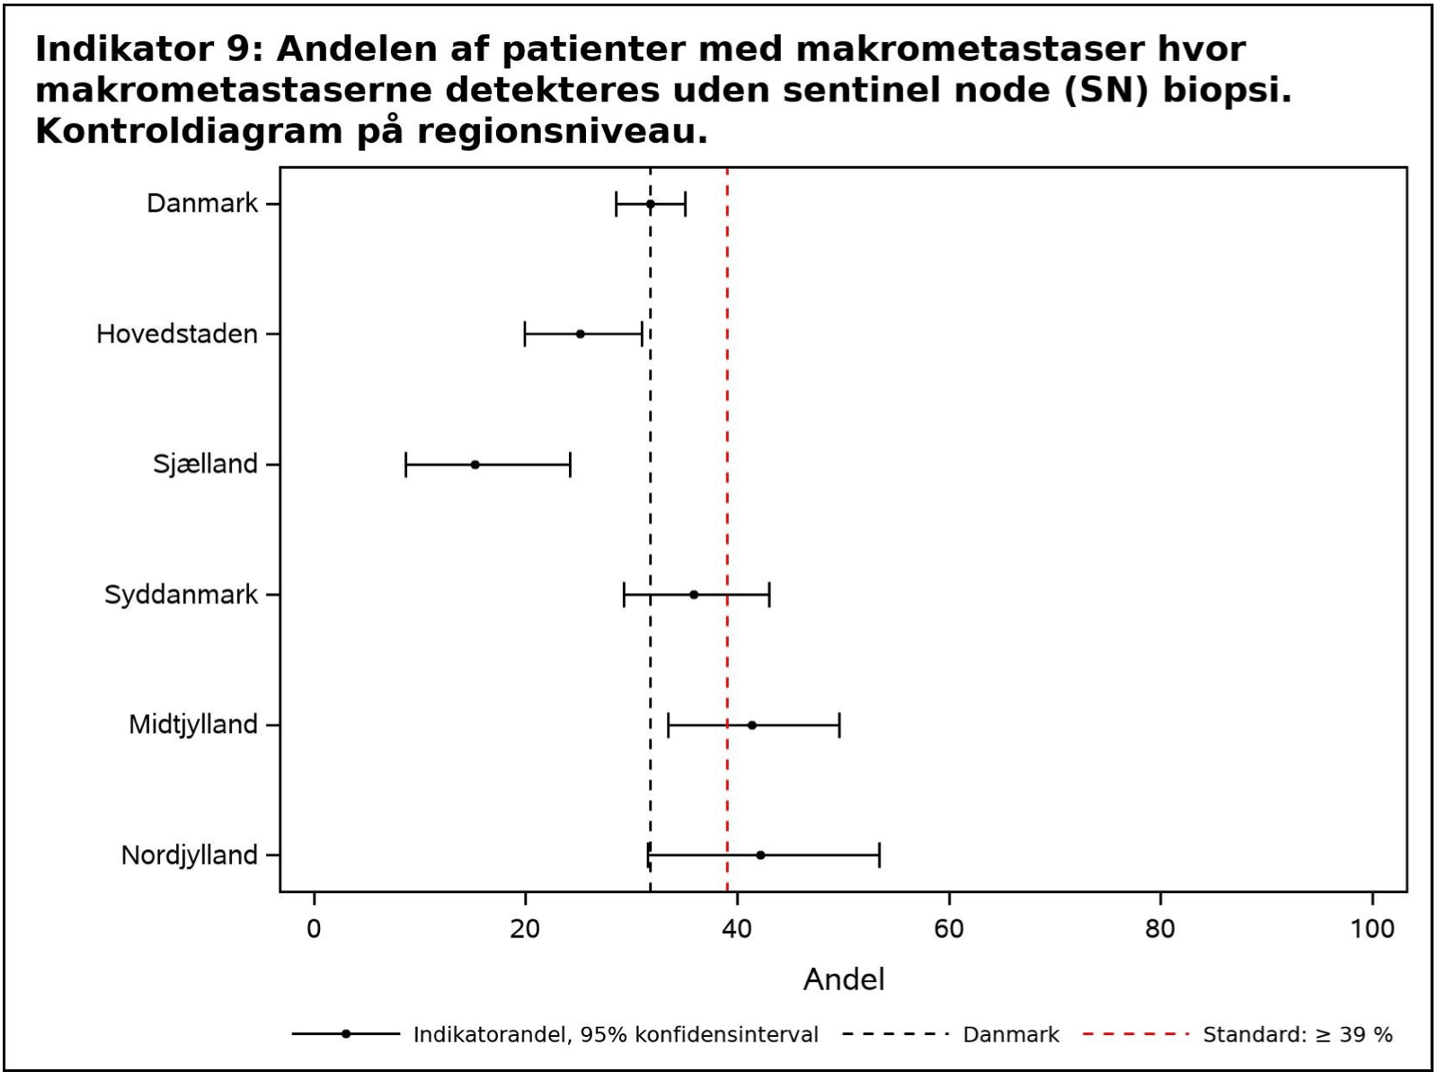
Notes:
Tallene varierer meget med en indikatoropfyldelse fra kun 15 % i Region Sjælland til godt 42 % i Region Nordjylland. Region Hovedstaden og Region Sjælland ligger signifikant under standarden, og det anses for ikke tilfredsstillende. Indikatoren har været beregnet i flere år, og flere afdelinger har gennem perioden haft indikatoropfyldelser omkring eller over 30 %. Styregruppen anser det derfor for at være opnåeligt at komme tættere på standarden, end tilfældet er.
Anbefalinger
Der er behov for en evaluering af mulighederne for forbedring i ved Rigshospitalet, Herlev og Ringsted/Roskilde.

Slide 14
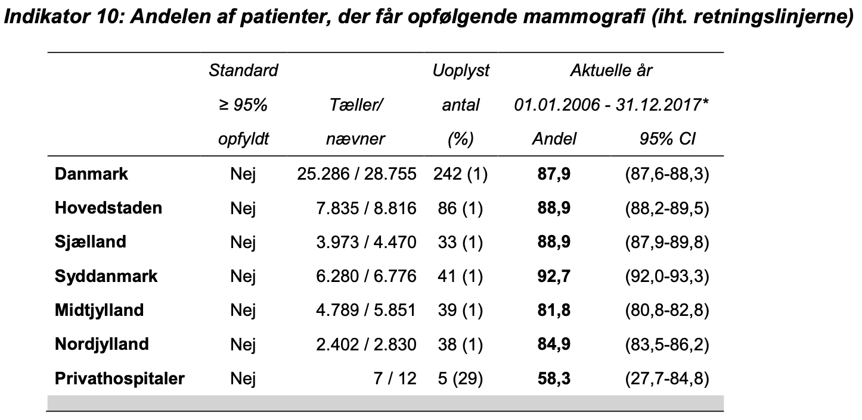
Notes:
Generelt vurderes det foreliggende resultat at være bedre end umiddelbart forventet. Det er således specielt bemærkelsesværdigt, at der for de højeste aldersgrupper også̊ er en relativt høj indikatoropfyldelse (appendiks 2, Tabel A2.2.12). I forhold til de øvrige regioner, skiller indikatorværdierne for Region Midtjylland og Region Nordjylland sig negativt ud.
Styregruppen har lagt op til en drøftelse af standardværdien, som foreslås reduceret til 90 %.

Slide 15
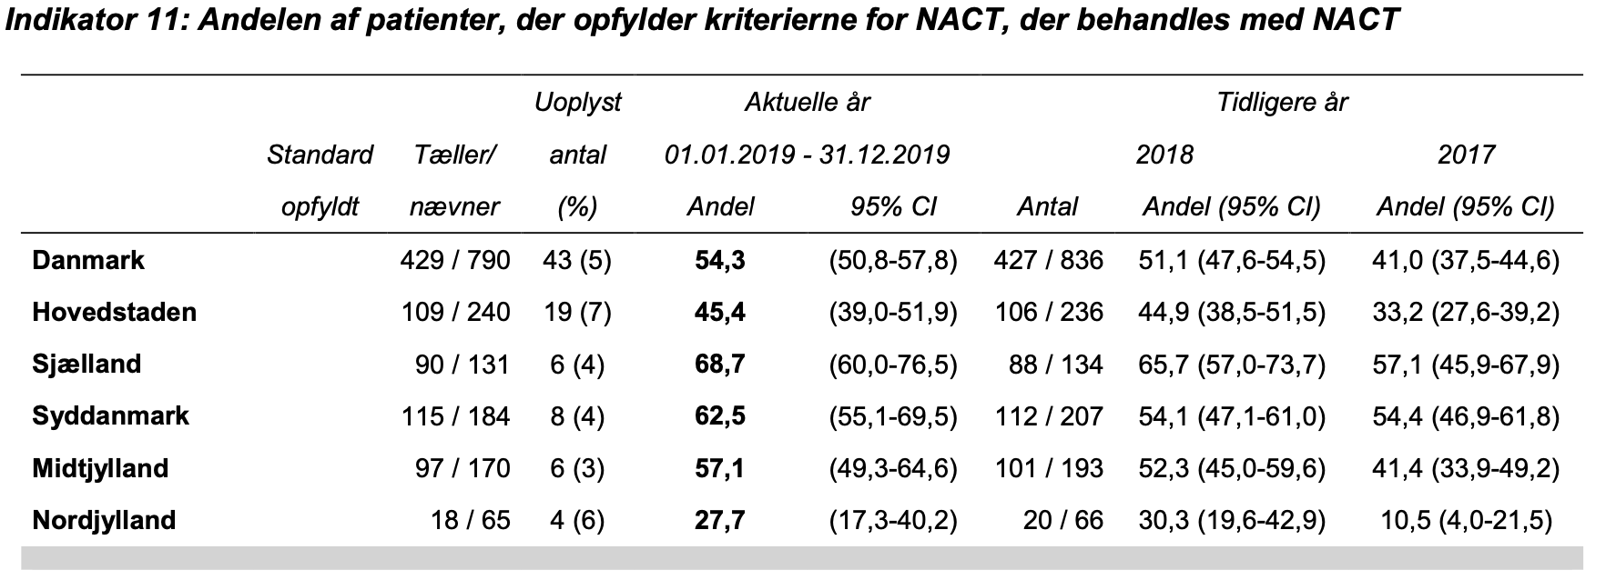
Notes:
Neoadjuverende behandling med kemoterapi mhp. down-sizing af tumorstørrelse forud for brystbevarende operation indføjedes som et tilbud til patienterne, der i øvrigt er kandidater til at modtage kemoterapi, i 2016. De foreliggende tal bekræfter, at denne mulighed udnyttes bredt, og det samlede resultat på landsplan anses for tilfredsstillende. Der er dog fortsat nogen spredning over landet, men den er mindre end de tal, der blev præsenteret i relation til sidste publicerede rapport (da indikatoren blev introduceret som en prøve).
Beregningsgrundlaget for indikatoren vil i de kommende år ændres, da der i forbindelse med revision af retningslinjerne på området vil blive indført nye indikationer, der vil styrke anbefalingen om NACT. Det drejer sig bl.a. om patienter med lymfeknudepositiv brystkræft.
Metoden synes senest at være implementeret fuldt i Region Nord. Der er 3 afdelinger, der skiller sig ud med påfaldende lavere indikatoropfyldelse end de øvrige afdelinger. Det drejer sig om de to nordjyske afdelinger i Hjørring og Aalborg og afdelingen i Herlev. Der er enkelte afdelinger, der har en forholdsvis høj andel uoplyste: Herlev 13 %, Aabenraa 16 % og Hjørring 20 %. Det anses for uacceptabelt, og der er rejst mistanke om, at manglende indberetning af tumorstørrelse ved UL er baggrunden.
Anbefalinger
De kirurgiske afdelinger i Herlev og Aalborg (Hjørring er ikke længere aktiv) anbefales at overveje, om anvendelsen af NACT kan øges. Tilsvarende opfordres Herlev og Aabenraa til at bedre indberetningen.

Slide 16
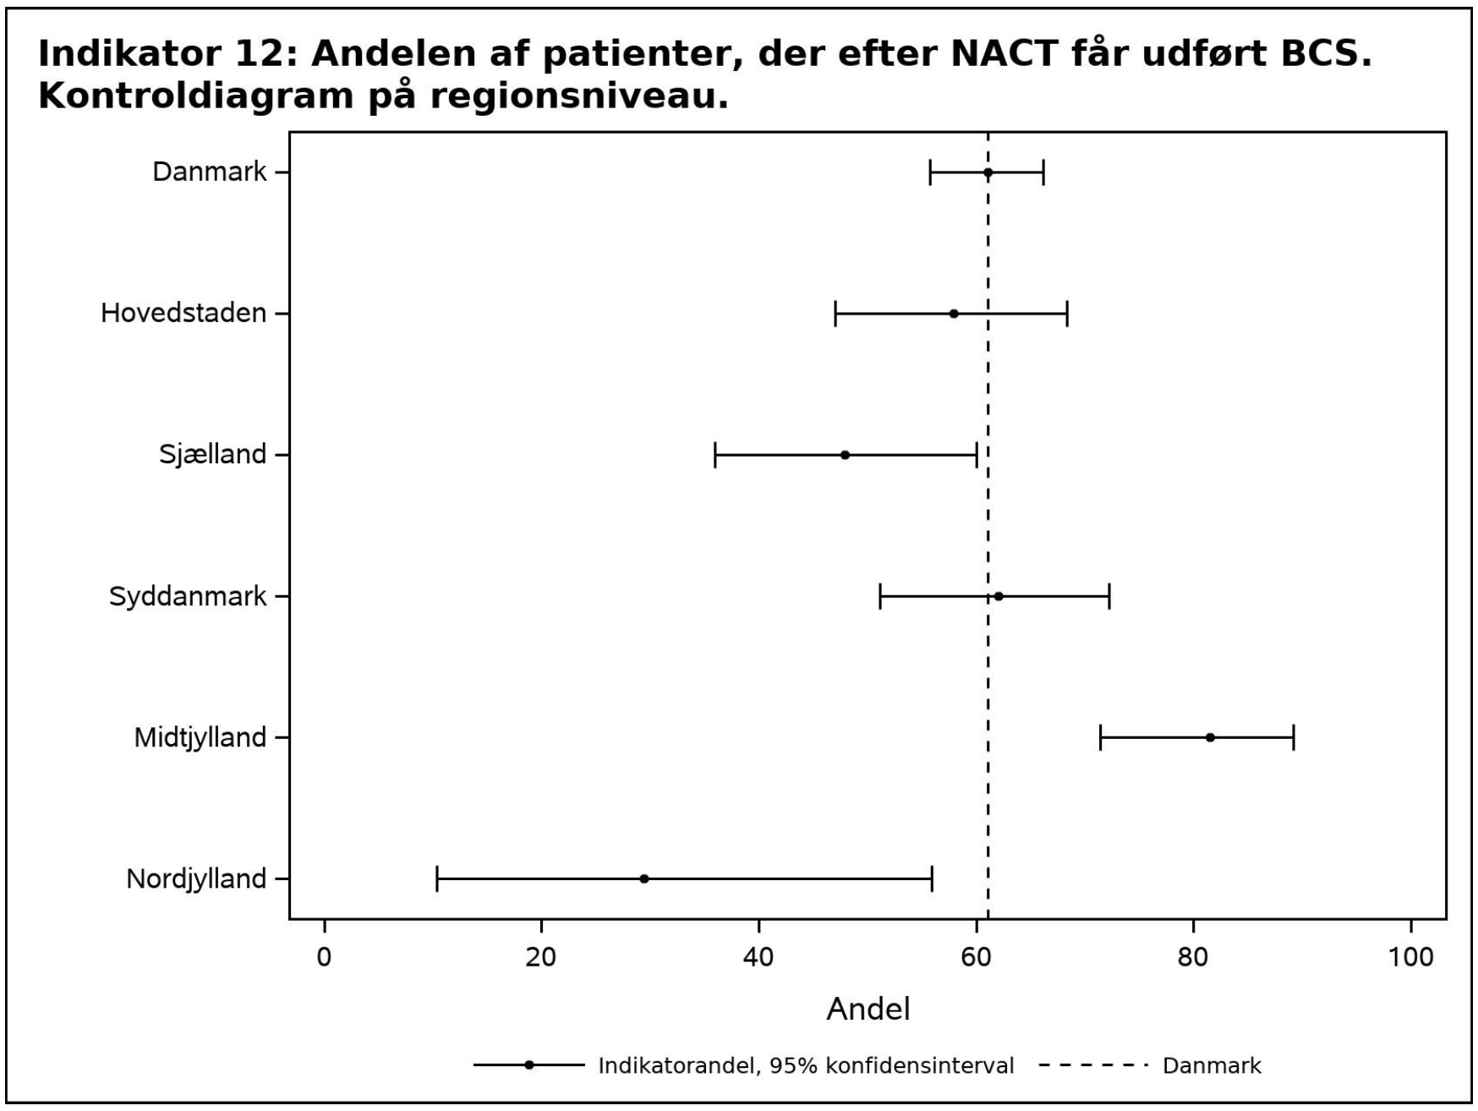
Notes:
Indikatoropfyldelsen på godt 60 % anses for tilfredsstillende. Tallene viser relativt stor variation regionerne imellem, og for enkelte afdelinger er opnået et overraskende godt resultat, mens Ringsted/Roskilde, Aabenraa og Aalborg ligger signifikant under gennemsnittet med påfaldende lave opfyldelser.
Styregruppen vil ikke på det foreliggende komme med yderligere kommentarer omkring variationen. Der er behov for at følge udviklingen over en længere periode, da de individuelle tal bygger på relativt spinkle tal.
Anbefalinger
Ingen.

Slide 17
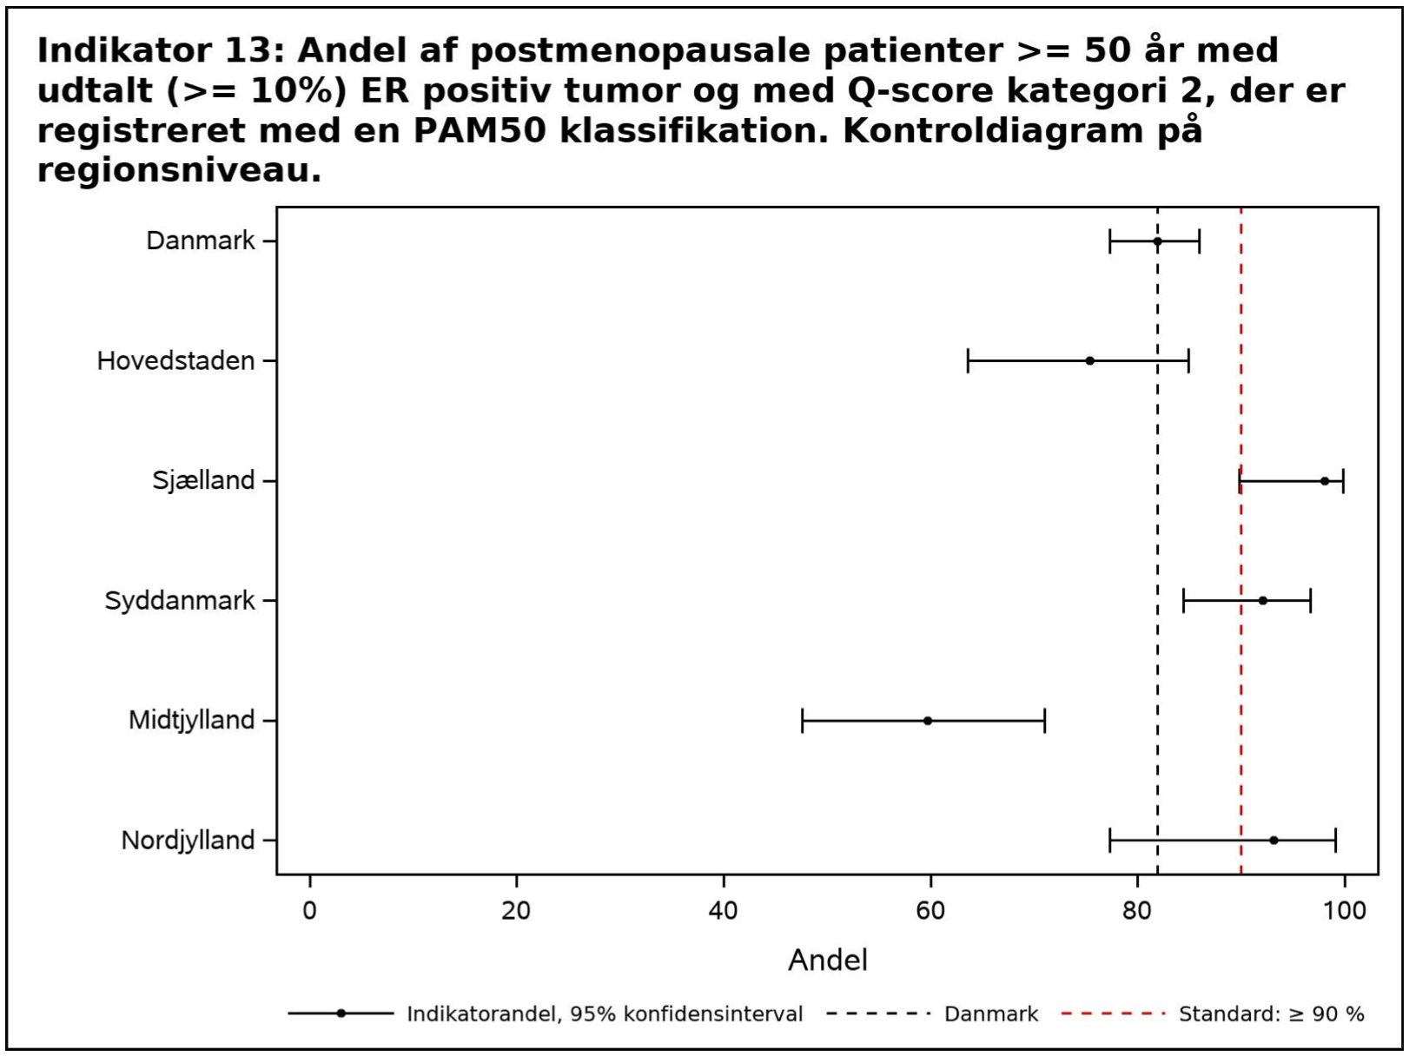
Notes:
På landsplan er der i 2019 i alt 310 patienter, der er kandidater til at få foretaget analysen, og det er sket hos 254 svarende til en indikatoropfyldelse på 81,9 %. Det vurderes meget tilfredsstillende set i lyset af, at der er tale om en helt ny og teknologikrævende procedure. I relation til en potentiel standard på 90 %, så̊ er indikatoropfyldelsen i 2019 signifikant lavere ved Rigshospitalet, i Aarhus og i Viborg. Styregruppens overvejelser om dette er, at det ikke er helt tilfredsstillende, men der lægges samtidig vægt på, at der endnu ikke er etableret noget formelt rykkersystem for denne indikator. Endelig rejses et spørgsmål om specifikation af indikatoren kan optimeres, således at patienter, der ikke er kandidater til kemoterapi f.eks. pga. komorbiditet ikke inkluderes i indikatorpopulationen.
Anbefalinger
Rigshospitalet og Aarhus opfordres til at tage skridt til at øge indberetningen.
På baggrund af de foreliggende resultater har styregruppen vurderet, at standarden for opfyldelse indtil videre bør fastlægges til 90 %, hvis indikatoren også̊ fremover skal indgå̊. Dette vil der blive taget endelig stilling til senere i 2020, og i forbindelse hermed vil indikatorspecifikationen blive taget til overvejelse. Der anbefales indført et rykkersystem.

